Slide 1

Topic: Waterfall, Critical Path Method
Мавзу: Шаршара, Критик йўл услуби
Course: Project Management Methodology
Фан: Лойиҳа бошқаруви методологияси
Тақдимот – 03ХБА

Slide 2
Шаршара
Шаршара методологияси ҳар бир босқич олдинги воқеа натижаларига боғлиқ бўлган лойиҳани бошқариш тизимидир.
"Сув қоя четидан оқиб ўтаётгани каби, ривожланишнинг ҳар бир босқичи ўзига хос якуний нуқталари ёки мақсадларига эга бўлиб, уларни тугаллангандан кейин қайта кўриб чиқиш мумкин эмас."
Бу усул бир-бири билан кесишмайдиган беш босқичга асосланган.

Slide 3
Лойиҳани бошқариш методологиясининг биринчи тури анъанавий, кетма-кет. Энг кенг тарқалган усул – бу шаршара.
Шаршара кетма-кет қадамлар орқали лойиҳа мақсадларига эришишга ёрдам беради. Аслида бу энг оддий турдир.
Шаршара методологиясида талабларни қўллаш ва тушуниш мантиқи оддий. Вазифаларнинг тартиби жуда муҳим, чунки биринчи вазифа иккинчисидан олдин бўлиши керак.

Slide 4
Шуни таъкидлаш керакки, манфаатдор томонлар талабларининг ҳар қандай ўзгариши бутун лойиҳага сезиларли ўзгаришлар олиб келиши мумкин.
Лойиҳа бошланганидан кейин манфаатдор томонлар талабларни ўзгартира олмайди.
Шаршара усулидан фойдаланган ҳолда муваффақиятли лойиҳанинг намунаси - кўп қаватли бинонинг қурилиши.

Slide 5
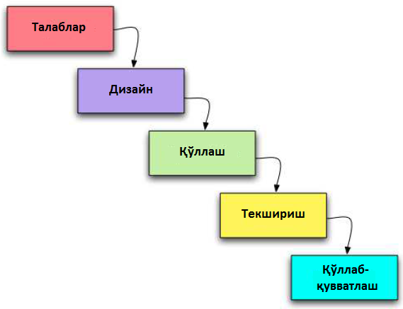
Шаршара

Slide 6
Талаб: Ушбу босқичда лойиҳа учун сўровлар, масалан, охирги муддат ва кўрсатмалар таҳлил қилинади ва қайд этилади. Бу ерда лойиҳа аниқланади ва ҳамма нарса режалаштирилади.
Таҳлил: Ушбу босқичда молиявий ва техник ресурслар лойиҳани тўлиқ ишга туширишдан олдин физибилите учун синовдан ўтказилади.
Дизайн: Ушбу босқичда асосий еътибор техник амалиётга қаратилади - маълумотлар ва дастурлаш тили каби техник талабларни ишлаб чиқиш.

Slide 7
Қўллаш: Ушбу босқичда биз лойиҳани амалга ошириш учун мантиқни синаб кўриш ва амалга ошириш учун олдинги босқичларнинг натижаларидан фойдаланамиз.
Текшириш: Бу ерда лойиҳани синовдан ўтказиш ва лойиҳа дуч келиши мумкин бўлган муаммоларни таҳлил қилиш амалга оширилади. Aгар лойиҳа мувофиқлиги текширилса, у давом этиши мумкин.
Қўллаб-қувватлаш: Бу ерда лойиҳа тугалланган ва ҳақиқий дунёда ҳаётга тайёр, бу ерда уни керакли вақт давомида ишлаши учун техник хизмат кўрсатиш керак.

Slide 8
Шаршара услуби афзалликлари
Бу қатъий тизим; у ишлаб чиқариш ва қурилиш саноатида кенг қўлланилади, чунки бу лойиҳаларда босқичлар кетма-кетликда бўлиши керак.
Лойиҳанинг биринчи босқичи режалаштириш ва аниқ талабларни белгилашдир. Ушбу маълумотларнинг барчаси ҳужжатлаштирилиши ва лойиҳада иштирок этаётган ҳар бир кишига етказилиши керак.
Шаршара услубида лойиҳани бошқаришда ҳужжатлаштириш устувор ҳисобланади; бу ҳар бир босқичда бажарилиши керак.

Slide 9
Шаршара услубида лойиҳани бошқаришнинг энг муҳим афзалликларидан бири шундаки, у ҳар бир босқичда фақат ҳужжатлар орқали ишлайди;
шунинг учун лойиҳа цикли давомида жамоа таркибида ўзгаришлар бўлса ҳам, улар тўхтаган жойдан ишлашда давом этишлари мумкин бўлади.
Яна бир афзаллиги шундаки, у лойиҳанинг боришини аниқ кўрсатади ва лойиҳани бошқаришни соддалаштиради. Сиз исталган вақтда лойиҳанинг қайерда эканлигини ва қаерда бўлиши кераклигини кузатишингиз мумкин.

Slide 10
Афзалликлар
Оддий ва тушунарли, бу жамоадаги барчага билиш ва мақсад сари олға бориш имконини беради.
Ҳатто катта гуруҳларни ҳам кузатиб бориш ва тартибга солиш осон.
Берилган муддат асосида бошқарув назоратини амалга ошириш имконини беради.
У мақсад ва натижаларни аниқ белгилайди.

Slide 11
Шаршара услуби камчиликлари
Шаршара лойиҳасини бошқариш, агар талаб ноаниқ бўлса, муаммоли бўлиши мумкин.
Бундай ҳолда, улар цикл давомида бир неча марта биринчи босқичга қайтиш муаммосига дуч келишади, чунки палапартишлик методологияси қатъий ва бир фазанинг чиқиши доимий равишда кейинги босқичга кириш бўлиб хизмат қилади.

Slide 12
Ушбу методология ўзгаришларга мослашмайди, шунинг учун бошида аниқ белгиланган лойиҳа учун энг қулайдир.
Буни ҳисобга олмаган ҳолда, лойиҳа катта харажатларга дуч келади ва узоқ давом этади, чунки у доимо биринчи босқичга қайтади, бу эса ижро этувчи босқични кечиктиради, бу ҳам фойдаланувчига, ҳам лойиҳага салбий таъсир кўрсатиши мумкин.
Яна бир камчилик - бу хавф ва ноаниқлик; шунинг учун у мураккаб ва объектга йўналтирилган лойиҳалар учун мос эмас.

Slide 13
Камчиликлар
Aгар хато бўлса, уни тузатиш учун бутун лойиҳани қайта бошлаш керак.
Синовлар фақат цикл охирида амалга оширилади.
Фазаларнинг қатъий кетма кетлиги сбабли самарадорликни паст бўлади
Мураккаб лойиҳалар учун тавсия этилмайди.

Slide 14
Дастурлашда 6 босқич
1. Талаб - бу барча талаблар таҳлил қилинадиган ва келажакда фойдаланиш учун ҳужжатлаштирилган дастлабки босқич.
Ушбу нуқтада, қандай қилиб амалга оширилиши кераклиги ҳақида эмас, балки дастур нима қилиши кераклигини ҳужжатлаштиришингиз керак.
Ушбу босқичнинг охирида талаб аниқ бўлиши ва иштирокчиларга етказилиши керак, шунда ҳамма улардан нима кутилаётганини аниқ тушунади.

Slide 15
2. Дизайн - Ушбу босқичда жамоа аъзолари ҳеч қандай код ёзмасдан, аппарат ва дастурий таъминот тили каби спецификацияни ишлаб чиқишни бошлайдилар.
3. Aмалга ошириш - юқоридаги спецификациядаги маълумотлардан фойдаланилганда ва дастурчилар функционал маҳсулотни яратиш учун кодлашдан бошланади.
Бу одатда кичик қисмларда амалга оширилади ва ушбу босқичнинг охирида бирлаштирилади.

Slide 16
4. Синов - Синов босқичи маҳсулот синовдан ўтказилади ва ҳар қандай муаммолар ҳақида хабар берилиши керак. Жиддий муаммолар юзага келган тақдирда, лойиҳа биринчи босқичга қайтиши керак.
5. Етказиб бериш/жойлаштириш - бу жамоа ҳисоботларни тақдим етганда, маҳсулот тайёр ва чиқаришга тайёр.
6. Хизмат кўрсатиш - мижозлар ҳар қандай муаммо ҳақида хабар беришлари мумкин ва агар муаммолар муҳим бўлса, улар биринчи босқичга қайтишлари керак бўлиши мумкин, акс ҳолда маҳсулотга техник хизмат кўрсатишни таъминлайди.

Slide 17
Критик йўл услуби

Slide 18
Критик йўл услуби
Критик йўл услуби - бу лойиҳани бажариш учун зарур бўлган вазифаларни аниқлашга имкон берувчи техникадир.
Лойиҳани бошқаришда критик йўл - бу бутун лойиҳани ўз вақтида бажариш учун бажарилиши керак бўлган энг узун ҳаракатлар кетма-кетлиги.
Лойиҳанинг йўл харитасини яратиш якуний мақсадга эришиш учун зарур бўлган ҳаракатларни тасаввур қилиш имконини беради. Бунга критик йўл услуби ёрдам беради.

Slide 19
CPM
Бу бутун лойиҳани амалга ошириш боғлиқ бўлган асосий ёки муҳим вазифаларни аниқлашни ўз ичига олган лойиҳани бошқаришнинг махсус усули.
Ушбу техникадан фойдаланиш вазифалар орасидаги боғлиқликни бошқаришга ва ҳақиқий муддатларни белгилашга имкон беради.
Критик йўл услуби (КЙУ) - лойиҳани бажариш учун зарур бўлган вазифаларни аниқлаш ва уни амалга ошириш вақтини мослашувчан режалаштириш усулидир.

Slide 20
CPM
Лойиҳани бошқаришдаги критик йўл - бу лойиҳани ўз вақтида бажариш учун бажарилиши керак бўлган энг узун ҳаракатлар кетма-кетлиги.
Бундай вазифалар устида ишлашда кечикишлар лойиҳанинг қолган қисмида акс этади.
Критик йўл услуби лойиҳа хронологиясидаги энг муҳим вазифаларни аниқлаш, улар ўртасидаги боғлиқликни аниқлаш ва вазифаларни бажариш учун зарур бўлган вақтни ҳисоблашни ўз ичига олади.

Slide 21
CPM
КЙУ 1950-йилларнинг охирида самарасиз режалаштириш туфайли харажатларнинг ошиши муаммосини ҳал қилиш учун ишлаб чиқилган. Ўшандан бери КЙУ лойиҳаларни режалаштириш ва устуворликларни белгилаш усули сифатида машҳурликка эришди.
Бу сизга мураккаб лойиҳаларни алоҳида вазифаларга ажратиш имконини беради ва лойиҳа билан ишлашда кўпроқ мослашувчанликни таъминлайди.
КЙУ усули лойиҳаларни режалаштириш, ресурсларни тақсимлаш ва топшириқлар учун муддатларни белгилаш ҳақида қимматли тушунча беради.

Slide 22
CPM
Ушбу услубни қўллаб-қувватловчи баъзи сабаблар:
Келажакдаги лойиҳаларни режалаштиришга ёрдам беради. КЙУ кутилган натижаларни ҳақиқий тараққиёт билан солиштириш учун ишлатилиши мумкин. Шу билан бирга, жорий лойиҳалардан олинган маълумотлар келажакда лойиҳаларни режалаштиришда фойдали бўлиши мумкин.
Ресурсларни бошқариш самарадорлигини оширади. КЙУ лойиҳа менежерларига вазифаларни биринчи ўринга қўйишда ёрдам беради, бу уларга ресурсларни қандай ва қайерда сарфлаш кераклиги ҳақида яхшироқ тасаввур беради.
Тўсиқларни енгиб ўтишга ёрдам беради. Лойиҳалардаги тўсиқлар қимматли вақтни йўқотишга олиб келади. Тармоқ диаграммаси орқали лойиҳанинг боғлиқ элементларини белгилаш орқали сиз қандай ишларни параллел равишда бажариш мумкинлиги ва қайси бири мумкин эмаслиги ҳақида яхшироқ тасаввурга эга бўласиз. Бу сизга ишни тўғри режалаштиришга ёрдам беради.

Slide 23
Критик йўл қандай топилади
Критик йўлни излаш турли даражадаги муҳимликдаги вазифаларнинг давомийлигини таҳлил қилиш орқали амалга оширилади.

Slide 24
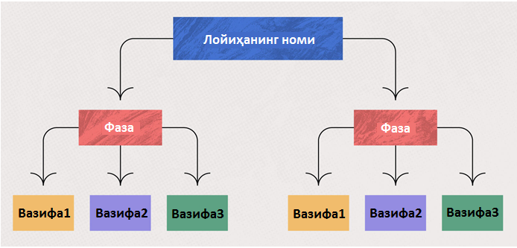
1. Ишлар рўйхатини тузиш
Кутилган натижаларга эришиш учун бажарилиши керак бўлган лойиҳа бўйича барча ишларни ёки вазифаларни санаб ўтиш учун ишларни тақсимлаш тузилмасидан фойдаланинг. Ишларни тақсимлаш тузилмасидаги ишларнинг рўйхати КЙУнинг қолган қисми учун асос бўлиб хизмат қилади.

Slide 25
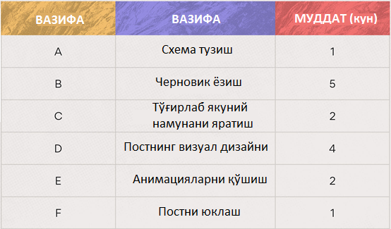
Aйтайлик, маркетинг бўлими янги интерактив блог постини яратмоқда. Ишларни тақсимлаш тузилмаси қуйидаги вазифаларни ўз ичига олиши мумкин:
Нима қилиш кераклиги ҳақида умумий тасаввурга эга бўлганингиздан сўнг, вазифалар орасидаги боғлиқликни аниқлашни бошлашингиз мумкин.

Slide 26
2. Ўзаро боғлиқ элементларни аниқлаш
Ишларни тақсимлаш тузилиши асосида ўзаро боғлиқ вазифаларни белгиланг. Бу бошқа вазифалар билан параллел равишда қандай ишни бажариш мумкинлигини тушунишга ёрдам беради. Қуйида юқоридаги мисол асосида вазифалар ўртасидаги боғлиқликлар келтирилган:
Б вазифаси A вазифасига боғлиқ
C вазифаси Б вазифасига боғлиқ
C ва Д вазифалари параллел равишда бажарилиши мумкин
Е вазифаси Д вазифасига боғлиқ
Ф вазифаси C, Д ва Е вазифаларига боғлиқ
Ўзаро боғлиқ бўлган вазифалар рўйхати иш кетма-кетлиги деб аталади, бу критик йўлни аниқлаш учун ишлатилади.

Slide 27
3. Тармоқ графикасини яратиш
Кейинги қадам, ишни тақсимлаш структурасини иш тарихини акс эттирувчи тармоқ диаграммасига айлантиришдир. Ҳар бир вазифа учун майдонни ажратиб кўрсатиш ва вазифалар орасидаги боғлиқликни кўрсатиш учун ўқлардан фойдаланинг.
Умумий лойиҳа жадвали тугагунига қадар тармоқ жадвалига вақт оралиғига эга турли компонентлар қўшилади.

Slide 28
4. Вазифа давомийлигини бахолаш
Критик йўлни, яъни энг муҳим вазифаларнинг энг узун кетма-кетлигини ҳисоблаш учун биринчи навбатда ҳар бир фаолиятнинг давомийлигини ҳисоблашингиз керак. Давомийликни ҳисоблаш учун қуйидагиларни синаб кўринг:
Тажриба ва билимга асосланган маълумотли тахминлар
Олдинги лойиҳа маълумотлари асосида баҳолаш
Саноат стандартларини баҳолаш
Бундан ташқари, тўғри ва тескари йўлларни ишлатиб кўришингиз мумкин:

Slide 29
5. Критик йўл хисоби
Критик йўлни қўлда ҳисоблашингиз мумкин, аммо критик йўл алгоритмидан фойдаланиш вақтни тежайди. Критик йўлни қўлда ҳисоблаш учун қуйидаги қадамлар мавжуд:
1-қадам. Ҳар бир иш учун бошланиш ва тугаш вақтларини ёзинг.
Биринчи фаолиятнинг бошланиш вақти 0, тугаш вақти эса унинг давомийлигига тўғри келади.

Slide 30
Кейинги ишнинг бошланиш вақти олдинги ишнинг тугаш вақтидир, тугаш вақти эса бошланиш вақти ва давомийлик йиғиндиси ҳисобланади. Ушбу ҳисобни барча ишларга қўлланг.
Қадам 2. Бутун кетма-кетликнинг давомийлигини аниқлаш учун кетма-кетликда охирги ишнинг тугаш вақтини олинг.
Қадам 3. Энг узоқ давом этадиган ҳаракатлар кетма-кетлиги критик йўлдир.

Slide 31
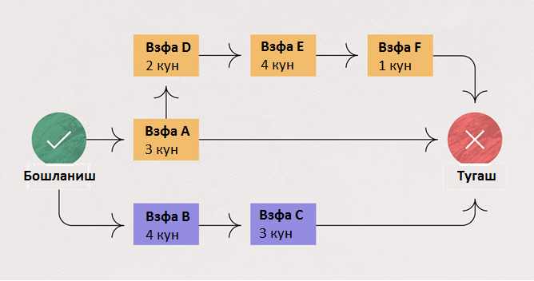
Юқоридаги мисолни қўллаш орқали биз критик йўл графигининг қуйидаги кўринишини оламиз:
Критик йўлни аниқлаганингиздан сўнг, уни лойиҳанинг ҳақиқий жадвалини яратиш учун ишлатишингиз мумкин.

Slide 32
6. Вақт захирасини хисоблаш
Захира ёки вақт чегараси муайян вазифа устида ишлашда мослашувчанлик даражасини акс эттиради. Бу қиймат кейинги вазифаларга ёки лойиҳани якунлаш санасига таъсир қилмасдан вазифани қанча кечиктириш мумкинлигини кўрсатади.
Захирани аниқлаш лойиҳанинг мослашувчанлик даражасини баҳолаш имконини беради.
Вақт захираси - бу хавфларни қоплаш ва лойиҳа доирасидаги кутилмаган муаммоларни ҳал қилиш учун фойдаланиладиган ресурс.

Slide 33
Энг муҳим вазифалар нол захирага эга, яъни улар учун барча муддатлар белгиланган. Ижобий захирага эга бўлган вазифалар критик бўлмаган деб таснифланади, яъни улар лойиҳани якунлаш вақтига таъсир қилмасдан кейинга қолдирилиши мумкин.
Вақтингиз ёки ресурсларингиз етарли бўлмаса, муҳим бўлмаган вазифаларни ўтказиб юборишингиз мумкин.
Захира вақтини алгоритм ёрдамида ёки қўлда ҳисоблашингиз мумкин. Умумий ва бўш захирани ҳисоблаш учун алохида ҳисоб-китоблардан фойдаланилади.

Slide 34
Умумий ва бўш вақт захиралари
Вақт захираси икки турга бўлинади:
Умумий вақт захираси - бу лойиҳанинг охирги муддатини бузмасдан ва иш жадвалини бузмасдан, муайян ишни бажаришни кечиктиришингиз мумкин бўлган эрта бошланган кундан бошлаб ҳисобланган вақт миқдори. Умумий захира = LS – ES ёки LF – EF
Бўш вақт захираси - бу кейинги вазифага таъсир қилмасдан баъзи ишни бажаришни кечиктиришингиз мумкин бўлган вақт миқдори. Бўш вақт захираси фақат икки ёки ундан ортиқ ишда умумий кейинги вазифа бўлса мумкин. Бўш захира = ES (кейинга вазифанинг) – EF (жорий вазифанинг)

Slide 35
Вақт захираси аҳамияти
Лойиҳа менежерлари учун вақт захирасини аниқ тушуниши жуда муҳим бўлган бир нечта сабаблари мавжуд:
Бу лойиҳаларнинг ўз вақтида бажарилишини таъминлайди: лойиҳа бўйича умумий захирани кузатиш лойиҳа қанчалик тизимли равишда амалга оширилаётганлигини аниқлаш имконини беради. Вақт захираси қанчалик катта бўлса, иш ўз вақтида ёки ҳатто муддатидан олдин бажарилиши эҳтимоли шунчалик юқори бўлади.

Slide 36
Бу устуворликни аниқлашга ёрдам беради: бўш вақтли вазифаларни аниқлаш орқали сиз қайси вазифаларга устуворлик берилиши ва қайси бири ҳозирча қолдирилиши мумкинлиги ҳақида яхшироқ тасаввурга эга бўласиз.
Бу фойдали манба: бу захира хавфларни қоплаш ва лойиҳа доирасидаги кутилмаган муаммоларни ҳал қилиш учун ишлатилиши мумкин бўлган қўшимча вақтни ифодалайди. Мавжуд бўш вақтни тушуниш ундан фойдаланишнинг энг самарали усулини танлаш имконини беради.

Slide 37
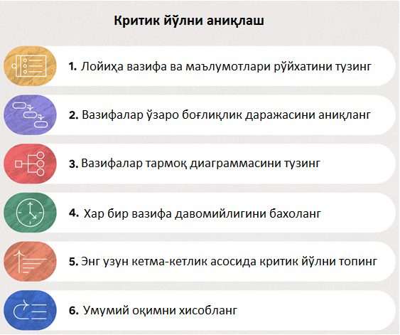
КЙУдан қандай фойдаланиш керак
КЙУ лойиҳалар бўйича ишларнинг бориши шаффофлигини таъмин-лайди, бу сизга вазифа-ларни бажариш вақтини назорат қилиш имконини беради.

Slide 38
Сиқилган муддатлар
Баъзида лойиҳа вақт жадвалини ўзгартириш керак бўлади. Бундай ҳолларда вақтни сиқишнинг иккита усулидан фойдаланиш мумкин:
тезлашиш
кучайтириш
Тезлашиш - бир вақтнинг ўзида бажарилиши мумкин бўлган ишни аниқлаш учун критик йўлни таҳлил қилиш. Жараёнларнинг параллел бажарилиши ишнинг умумий давомийлигини қисқартиради.

Slide 39
Кучайтириш - бу ишни тезлаштириш учун қўшимча ресурсларни ажратишни ўз ичига олган жараён. Қўшимча ресурсларни жалб қилишдан олдин, улар лойиҳа доирасидан ошмаслигига ишонч ҳосил қилинг ва манфаатдор томонларни тегишли ўзгаришлар ҳақида хабардор қилинг.
Критик йўлни аниқлаганингиздан сўнг, белгиланган муддатларни қондириш учун тегишли стратегияни танлашингиз мумкин.

Slide 40
Ресурс етишмовчилиги муаммоси
Шуни эсда тутиш керакки, КЙУ ресурсларнинг мавжудлигини ҳисобга олмайди. Ресурслар танқислиги бўлса, ушбу муаммони ҳал қилиш учун ресурсларни қайта тақсимлаш усули қўлланилиши мумкин.
Ушбу техниканинг мақсади ресурсларни тўғри тақсимлаш ва мавжуд ресурслар билан лойиҳани якунлашдир.
Ресурсларни қайта тақсимлаш техникаси лойиҳанинг бошланиш ва тугаш саналарини мослаштиради.

Slide 41
Маълумотларни тўплаш
Сиз КЙУ асосида яратилган иш жадвалига ўзгартиришлар киритишингиз мумкин, чунки сиз ҳали ҳам тахминий иш давомийлиги билан ишлайсиз.
Бошланғич критик йўлни лойиҳани амалга ошириш жараёнида ҳақиқий билан солиштириш мумкин.
Ушбу маълумотлар келажакдаги лойиҳалар учун вазифаларнинг давомийлигини аниқроқ баҳолаш имконини беради.

Slide 42
КЙУ vs Гант диаграммаси
Гантт диаграммаси – бу олдиндан белгиланган хронология бўйича кузатилиши мумкин бўлган лойиҳа ишини акс эттирувчи горизонтал чизиқли диаграммадир.
КЙУ хам, Гантт диаграммаси хам вазифалар ўртасидаги боғлиқликни кўрсатади.
Иккита восита ўртасидаги фарқларни кўриб чиқамиз:

Slide 43
Критик йўл услуби
Критик ва критик бўлмаган йўлларни яққол кўрсатади ва лойиҳанинг давомийлигини ҳисоблаш имконини беради
Тегишли ҳудудлар билан тармоқ диаграммаси сифатида кўрсатилади
Керакли ресурсларни кўрсатмайди
Ишларни тармоқ диаграммасида вақт жадвалисиз кўрсатади

Slide 44
Гант диаграммаси
Лойиҳанинг боришини яққол кўрсатади
Горизонтал чизиқли диаграмма сифатида кўрсатилади
Ҳар бир иш учун зарур бўлган ресурсларни кўрсатади
Вақт жадвалидаги ишларни кўрсатади
Гантт диаграммасини КЙУ билан биргаликда ишлатиш мумкин.

Slide 45
Фойдалангилган адабиётлар
A Guide to the Project Management Body of Knowledge (7th edition) - The Project Management Institute (PMI) - 2021 (7th edition)
Project Management for Humans: Helping People Get Things Done - Brett Harned - 2017
Scrum: The Art of Doing Twice the Work in Half the Time - Jeff Sutherland - 2015
Making Things Happen: Mastering Project Management - Scott Berkun - 2008 (revised edition)
Project Management for the Unofficial Project Manager - Kory Kogon - 2015
The Lazy Project Manager: How to be Twice as Productive and Still Leave the Office Early - Peter Taylor - 2015 (2nd edition)
Minute Manager: Managing Projects - Harvard Business Review - 2014
Risk Up Front: Managing Projects in a Complex World - Adam Josephs and Brad Rubenstein - 2018
Principles: Life and Work - Ray Dalio - 2017
Управление проектами организации - Г.Д. Антонов, О.П. Иванова, В.М. Тумин. - М.: Инфра-М, 2018
Управление проектами: ускоренный курс по программе MBA - Э. Верзух. - М.: Диалектика - 2019
Стратегическое управление проектами - С.В. Володин. - М.: Ленанд - 2019
Гибкое управление проектами и продуктами - Б.Л. Вольфсон. - СПб.: Питер - 2019
Управление проектами - И.В. Гонтарева, Р.М. Нижегородцев, Д.А. Новиков. - М.: КД Либроком - 2018
Управление программными проектами. Стандарты, модели: Учебное пособие - Ю.П. Ехлаков - СПб.: Лань - 2019
Управление проектами: Учебное пособие / П.В. Иванов. - Рн/Д: Феникс - 2018
Гибкое управление проектами с помощью Agile, Scrum и Kanban / Р. Коул, Э. Скотчер. - СПб.: Питер – 2015

Slide 46
Раҳмат!
Саволлар?
Telegram: @BakhromKholbaev
bakhrom2001@gmail.com
bkholbaev@missouristate.edu

